Slide 1
CS硕士出国申请经验交流
20-EE-章铂霖
卡内基梅隆大学-计算机学院-计算数据科学硕士

Slide 2
Table of Contents
个人选校列表及结果
申请时间线
要不要买中介服务？
申请材料介绍
要不要考GRE？
推荐信机制是什么？
你的申请是如何被审核的？
给准大三同学的建议

Slide 3
Personal BG, 申请List及结果
UIUC GPA 4.0
ZJU GPA 3.98
T: 105
G: 324
推荐信：
大三UIUC教授科研强推、大二实习强推、大四ZJUI课程（ECE 438）强推
论文：
CCS（安全顶会） 二作 published *1
软件学报三作 reject *1
UIUC MCS √
UIUC MSECE √
Stanford EE ×
CMU MCDS √
CMU Privacy Engineering √
CMU MITS √
CMU SESV √
Yale 1-year MSCS √
Columbia University MSCS √
UCB EECS Meng ×
Cornell Tech CS Meng √
University of Pennsylvania CIS ×
Harvard University CSE ×
ETH Cyber Security √

Slide 4
网申时间线
9-10月：开通入口
10-12月：选校，准备材料
12月1、12月15、1月15，2月1：大部分项目的ddl
多留意网申推荐信状态。尽早发起网申并向教授请求推荐信

Slide 5
是否购买中介服务
申请的最基本工作量为一门技术课。
如果推荐人没搞定、TG要考，则再加0.5~1门技术课的量。
意向项目越多，要跟进的推荐信、甚至推荐人数量就越多，SOP也得准备多份
结论：
Tech course < 3 && 意向项目 <= 6 && 推荐人搞定 = DIY完全OK
Tech course >= 3 && 意向项目 > 6 = 推荐买。
Tech course == 3 && 意向项目 > 6 && 要考TG/推荐人找不到3个 = 推荐买

Slide 6
材料准备
（Many Thanks to 朱语正 借鉴了不少）

Slide 7
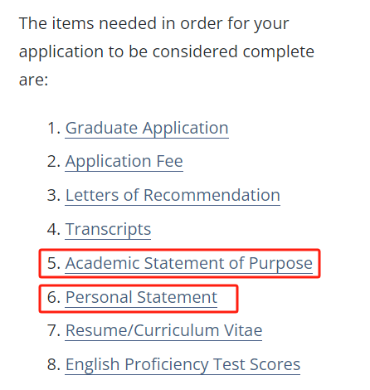
BG
三封推荐信
科研&实习经历
Paper
Resume
SOP
GPA
标化成绩 (TOEFL&GRE)、
不同学校有些许区别
主观rank(Master):
GPA: 最重要，但是3.85+几乎没区别了。哈耶普斯 prefer 3.9+。
T: 101过关，但有些项目有特殊要求
G: 高绩点则320+就行，低绩点则尽可能高
（不同院校、专业间也有区别，可以通过录取群体画像一定程度上推断出优先级）

Slide 8
三维
GPA计算至大三下，能高则高。若大四上GPA优秀且选课对申请有帮助，可以选择补交大四上成绩
大部分院校标化成绩达标即可（TOEFL 过线100。求稳线103。 ）
是否考GRE结论：高绩点则320+就行，低绩点则尽可能高。ZJU GPA3.9+且想去耶鲁则尽可能考到328。推荐信 / 托福没搞定则优先放弃GRE。

Slide 9
是否考GRE
结论：高绩点则320+就行，低绩点则尽可能高。 ZJU GPA3.9+且想去耶鲁则尽可能考到328。推荐信 / 托福没搞定则优先放弃GRE。
CMU CS学院大部分项目、商学院；耶鲁；UCB：强制GRE，但个人经验有就行（320+）。
大部分主流项目：“GRE Recommended”。即：如果不提交GRE则GPA&托福的比重会增加。
在UIUC MSECE卡绩点越来越离谱(3.85+)的趋势下，建议绩点没达到的同学GRE还是得考出来。
GRE optional的学校，不高的成绩（325-）可以不交。
备考GRE的前提为托福&推荐信已经差不多搞定了。
GRE并非特别大的骨头。个人DP：全勤背词7天320+。周围几个DP为：全勤投入2周325，4周328+

Slide 10
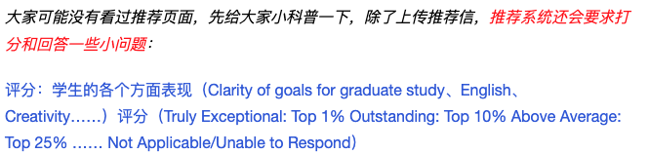

推荐信（10月确定推荐人，11月前开始沟通提交推荐信）
推荐信机制：你在网申里填写推荐人邮箱，网申系统会发邮件给推荐人。提交一封推荐信耗时5分钟左右。
一定要早！申请季最容易出岔子的地方，如教授没收到填写链接、漏填项目、忘了你，等等。
尤其是海外教授的推荐信，一定要至少提前一个月发送链接、确认推荐人收到、请求提交。毕竟美国邮件交流效率以周计算，如果卡着网申DDL会很紧张。

Slide 11
推荐信（10月确定推荐人，11月前开始沟通提交推荐信）
推荐信的强度优先级高于职称，尽量在能保证强度的前提下再去考虑教授职位。
名校&名师牛推 / 出彩的科研经历 能够一定程度上弥补三维劣势
实习推荐信最好出自业内知名企业（指叫出名字普遍能知道）的mentor。
平推 = 凑数，敷衍推和黑推会有很强的反作用，尤其是黑推。一封不知情的黑推可能会让申请季莫名其妙领了个全聚德。选择推荐人务必慎重！
适当根据和教授的关系探探口风，语言上下下功夫。多和往届拿了同一教授信的学长学姐交流交流·。
推荐信机制：你在网申里填写推荐人邮箱，网申系统会发邮件给推荐人。让推荐人填你是top x% student among xxx group 以及提交推荐信。提交一封推荐信耗时5分钟左右。
一定要早！申请季最容易出岔子的地方，如教授没收到填写链接、漏填项目、忘了你，等等。
尤其是海外教授的推荐信，一定要至少提前一个月发送链接、确认推荐人收到、请求提交。毕竟美国邮件交流效率以周计算，如果卡着网申DDL会很紧张。

Slide 12
CV/SOP （11.25前完成终稿：CMU early apply）
CV 可以一定程度的包装，但一定要真实。UIUC 文书服务、校区Language center和熟悉的教授、学长学姐都是很好的建议来源。
多问多改。不同院校项目的SOP，有的在官网会给出必须要涵盖的内容。可以基于写的第一版微调，但一定是侧重点不同的（不仅仅是why school）。一份好的简历&文书一定经历过多版修改。
有paper和无paper是两种申请思路。对于有paper选手来说简历和文书的侧重点更主要围绕自己的工作展开。
奖学金、荣誉（除最顶尖比如国奖）作用一般，按重要程度放在cv上充门面。
SOP最好有个完整的脉络串联全文，这样短时间内印象会比较深。
部分学校在SOP外会另外要求一篇PS。SOP侧重学术、专业性。PS更侧重于个人。
慎用 GPT，用了一定要改。
找不找中介视个人情况。

Slide 13
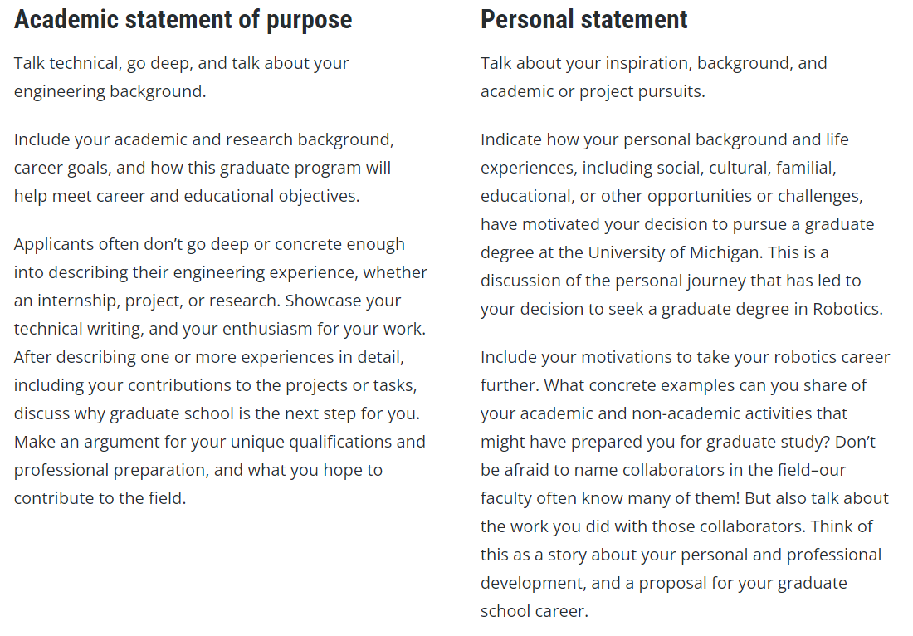

Slide 14
审核者如何审核你的申请
谷歌搜：作为志愿者审MS申请材料那些事 一亩三分地
首先看推荐信是否强推（一般网申系统里会有5-6档供推荐人选择，从top1%到top50%这种）
其次结合学校名气看GPA。推荐信强度+GPA定调。
附加项：高质量论文发表直接提档。
最后看CV SOP里的内容是否与推荐信内容逻辑吻合，核查真实性。

Slide 15
选校
海不海投（>10）看写信的教授愿不愿意。
良好的选校结构应该是倒金字塔型的。一个好的保底一定是十拿九稳能兜的住的。主申2-3个，剩下的位子多抽彩票。毕竟彩票只要中一张申请季就成功了。
按个人优先级综合考虑：专业排名，综合排名，教学质量，培养方案，业内声誉，转博机会，就业网络资源（地理位子、是否为某企业的对口录取院校等）。
回国/留外工作/教研 肯定是侧重点非常不同的。可以做一张表把每个学校pros & cons 大致罗列一下。
搜集信息（官网、一亩三分地、cc98、小红书、出国交流群），多问往届学长学姐。
可参考：谷歌搜Open CS Application
可参考：一亩三分地录取板

Slide 16
Personal BG, 申请List及结果
UIUC GPA 4.0
ZJU GPA 3.98
T: 105
G: 324
推荐信：
大三UIUC教授科研强推、大二实习强推、大四ZJUI课程（ECE 438）强推
论文：
CCS（安全顶会） 二作 published *1
软件学报三作 reject *1
UIUC MCS √
UIUC MSECE √
Stanford EE ×
CMU MCDS √
CMU Privacy Engineering √
CMU MITS √
CMU SESV √
Yale 1-year MSCS √
Columbia University MSCS √
UCB EECS Meng ×
Cornell Tech CS Meng √
University of Pennsylvania CIS ×
Harvard University CSE ×
ETH Cyber Security √

Slide 17
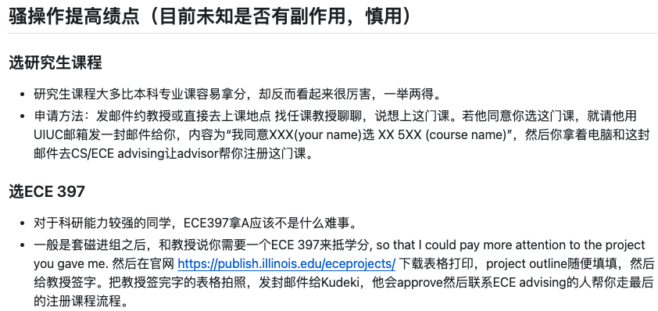
Personal Tips for UIUC Exchange
谷歌搜索： HowToUIUC github
交换一年的同学有机会通过Academic Training(AT)的名义参与暑期研究
想要暑研的同学应在Spring学期或更早联系教授进组。

Slide 18

Q&A
最后：申请是个非常复杂的黑箱模型。大家做的努力只是尽可能的精细化每个参数的权重，但最终结果依旧有很大运气成分。谋事在人，成事在天，放平心态，ZJUI的大家每一届结果都不差的。祝大家申请季一切顺利！

